Slide 1
« И вечен шолоховский
свет »
Электронная презентация к 115-летию со дня рождения Михаила Александровича Шолохова

Slide 2
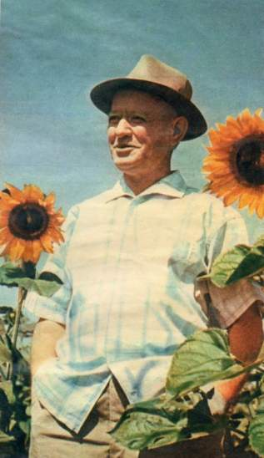
…Чем же ещё может быть оправдана жизнь и работа каждого из нас, если не доверием народа, если не признанием того, что ты отдаёшь народу, Родине все свои силы и способности…
М. Шолохов

Slide 3
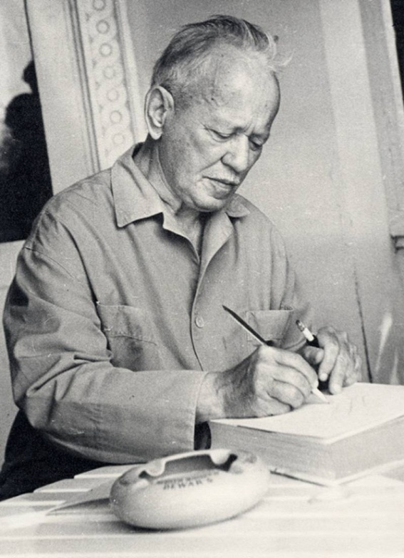
24 мая 2020 года исполняется 115 лет со дня рождения российского писателя,
Михаила Александровича Шолохова.

Slide 4
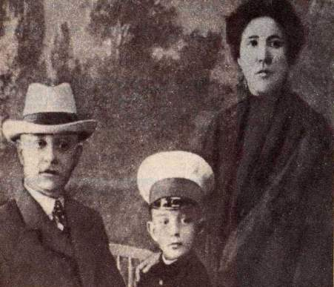
Детство
Родился Михаил Шолохов 24 мая 1905 года на хуторе Кружилинском в станице Вешенской.
Отца звали Александр Шолохов,
мать – Анастасия Кузнецова (Черникова).
Мать Шолохова, Анастасия Черникова, была черниговской крестьянкой, сиротой, до замужества служила горничной у помещицы в станице Вёшенской и была выдана насильно замуж за донского казака Кузнецова.
Михаил Шолохов с родителями (1912 г.)
Она оставила его, полюбив Александра Шолохова, который к казачеству не принадлежал, был родом из Рязанской губернии, служил приказчиком на коммерческом предприятии, а в советское время заведовал Каргинской заготовительной конторой Донпродкома. Первоначально их незаконно-рожденный сын Михаил был записан на фамилию официального мужа матери. Только после смерти Кузнецова в 1912 году родители смогли обвенчаться, Михаил был "усыновлен" настоящим отцом и получил фамилию Шолохов.

Slide 5
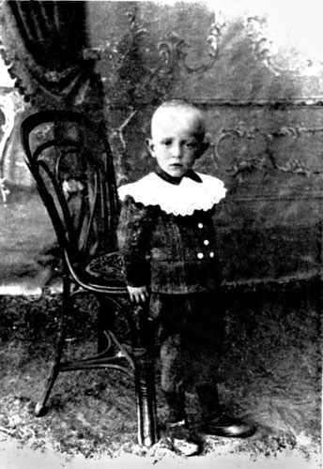
Анастасия не была обучена грамоте, но природный ум и находчивость помогли ей овладеть наукой. Она решила обучиться письму и грамоте после поступления сына на учебу в гимназию. Ей хотелось самой писать письма единственному ребенку, не привлекая к этому процессу мужа.
Александр Шолохов был выходцем из купеческой семьи, проживавшей в Рязанской губернии. Его дед скупал зерно, он сам начал скупать скот и сеять хлеб. Семья практически ни в чем не нуждалась, Михаил с родителями жили в достатке.
Спустя пять лет после рождения Михаила, Шолоховы уехали из хутора Кружилинского. Глава семьи нашел работу у купца из станицы Каргинской, близ Ростова. Миша подрос, пришло время учить его грамоте.
Родители смогли обеспечить ему домашнее обучение в лице учителя Тимофея Мрыхина.
Ребенку очень понравилось учиться, он подолгу сидел над книгами, научился писать и считать.

Slide 6
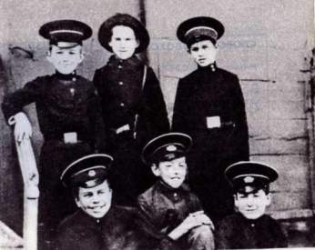
Учился Шолохов сначала в церковноприходской школе, а затем до 1918 г. в гимназии. Одним из педагогов мальчика был Михаил Копылов, черты которого явно прослеживаются в одном из героев романа «Тихий Дон».
В 1914 году у Михаила воспалились глаза, и его отправили лечиться в Москву.
В связи с началом Первой Мировой, а затем и Гражданской войны, получил лишь четыре класса образования.
В 1917-м в воздухе запахло революцией. Рабочие и крестьяне с трудом воспринимали учение новых вождей – Ленина, Свердлова, Троцкого. Но постепенно жизнь простых людей начала меняться со скоростью картинки в калейдоскопе.
В 15 лет записался добровольцем в ряды Красной Армии.
Годы учёбы в гимназии

Slide 7
В год революции отец будущего писателя получил должность управляющего паровой мельницей станицы Еланской под Ростовом. В 1920-м семья Шолоховых снова меняет место жительства и оказывается в станице Каргинской. Спустя пять лет, в 1925-м умирает отец Михаила Шолохова – Александр Михайлович.
Михаил Шолохов остался равнодушным к идеям Октябрьской революции. Он в ней не участвовал и не выказывал симпатии ни красным, ни белым. Просто принял победу большевиков, как должное. В 1930-м он стал членом партии.
Шолохов смог проявить все свои лучшие качества – он не был участником контрреволюционных заговоров, придерживался партийной дисциплины и поддерживал ее идеологию. Хотя случилось и одно исключение в его безупречной биографии – в 1922-м Шолохова приговорили к расстрелу. Он исполнял обязанности налогового инспектора и превысил свои должностные полномочия. Благодаря находчивости родителей, расстрельную статью удалось изменить до года исправительных работ. Они каким-то образом достали фальшивое свидетельство о рождении, уменьшив ему возраст до несовершеннолетнего. С этим же документом Шолохов пытался поступить на подготовительное отделение рабфака, но ему отказали, потому что он не смог предоставить нужные бумаги. С высшим образованием не сложилось, и чтобы заработать себе на жизнь, Шолохов тяжело трудился физически.

Slide 8
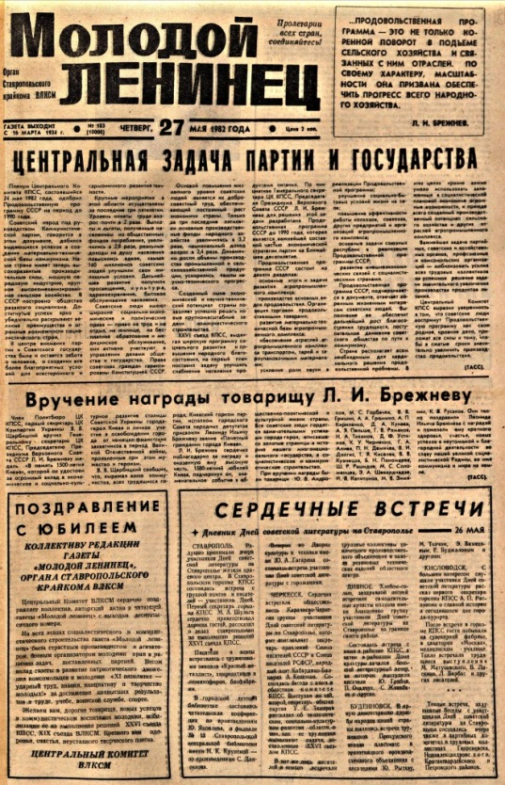
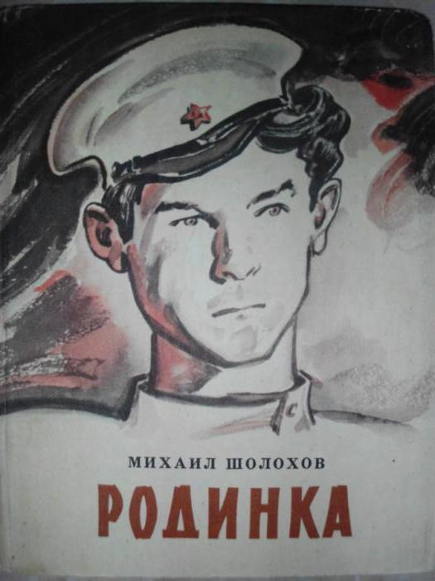
Начало литературного пути
В октябре 1922 года переехал в Москву, где работал грузчиком, каменщиком, счетоводом в жилуправлении на Красной Пресне. Одновременно посещал занятия литобъединения "Молодая гвардия".
Осенью 1923 года в "Юношеской правде" опубликованы два фельетона Шолохова — "Испытание" и "Три".
В декабре 1924 года в газете "Молодой ленинец" вышел его рассказ "Родинка", открывший цикл донских рассказов: "Пастух", "Илюха", "Жеребенок", "Лазоревая степь", "Семейный человек" и других. Они были опубликованы в комсомольской периодике, а затем составили три сборника "Донские рассказы" и "Лазоревая степь" (оба — 1926) и "О Колчаке, крапиве и прочем" (1927). "Донские рассказы" еще в рукописи прочел земляк Шолохова писатель Александр Серафимович, который написал к сборнику предисловие.

Slide 9
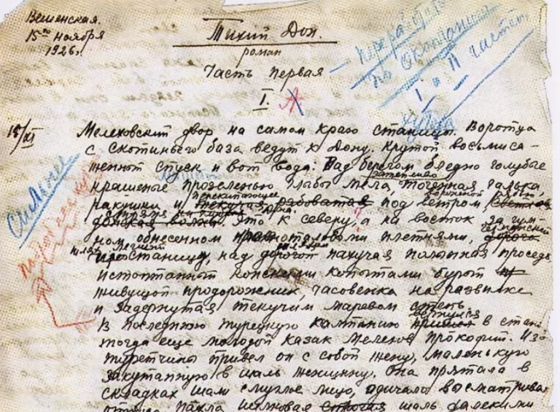
Рассвет творчества
В 1925 году писатель приступил к созданию романа "Тихий Дон" о драматической судьбе донского казачества в годы Первой мировой и Гражданской войн. В эти годы вместе с семьей он жил в станице Каргинской, затем в Букановской, а с 1926 года — в Вёшенской.
В 1928 году две первые книги романа-эпопеи вышли в журнале "Октябрь". Выход третьей книги (шестой части) был задержан из-за достаточно сочувственного изображения участников антибольшевистского Верхнедонского восстания 1919 года. Чтобы выпустить книгу, Шолохов обратился к писателю Максиму Горькому с помощью которого добился от Иосифа Сталина разрешения на публикацию этой части романа без купюр в 1932 году, а в 1934 году в основном завершил четвертую — последнюю часть, но стал заново ее переписывать, не без ужесточившегося идеологического давления.
Рукопись произведения Михаила Шолохова «Тихий Дон»

Slide 10
Седьмая часть четвертой книги вышла в свет в 1937-1938 годах, восьмая — в 1940 году. Критики уже давно поставили это произведение Шолохова в один ряд с романом Толстого «Война и мир». «Тихий Дон» стал классикой русского романа 20-го века, его включили в школьную и вузовскую программу, на нем выросло не одно поколение школьников и студентов.
Произведение было переведено на многие языки.
В 1932 году вышла первая книга его романа "Поднятая целина" о коллективизации. Произведение было объявлено совершенным образцом литературы социалистического реализма и вскоре вошло во все школьные программы, став обязательным для изучения.
В 1956 году вышел его рассказ "Судьба человека".
В 1960 году была опубликована вторая книга романа "Поднятая целина".
В 1965 году писатель стал лауреатом Нобелевской премии по литературе "за художественную силу и цельность эпоса о Донском казачестве в переломное для России время". Премию Шолохов передал на постройку школы на своей родине — в станице Вёшенской Ростовской области.
В последние годы Михаил Шолохов работал над романом "Они сражались за Родину". В это время станица Вёшенская стала местом паломничества. В гостях у Шолохова бывали посетители не только из России, но и с различных уголков мира.

Slide 11
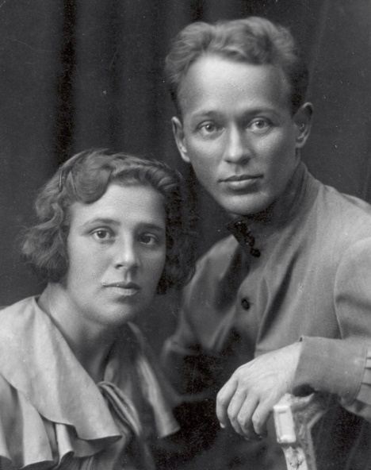
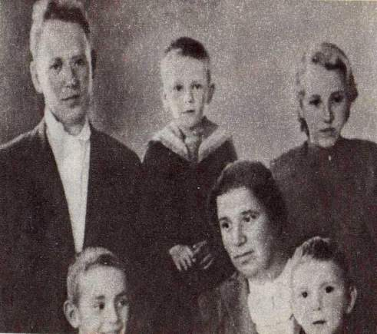
Личная жизнь
Свою личную жизнь Михаил Шолохов устроил в 1924-м, когда повел под венец Марию Громославскую. Он любил ее сестру Лидию, но по настоянию отца девушки – станичного атамана, вынужден был сочетаться браком со старшей дочерью.
Спустя два года в семье родилась дочь Светлана, в 1930 году сын Александр. В 1935 году супруги стали родителями сына Михаила, а через три года семья пополнилась еще одним членом – дочерью Марией.
Михаил Шолохов
с женой Марией
Семья Шолоховых

Slide 12
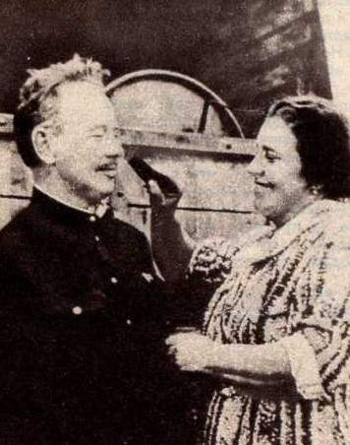
В браке они прожили 60 лет.
Михаил Александрович и Мария Петровна

Slide 13
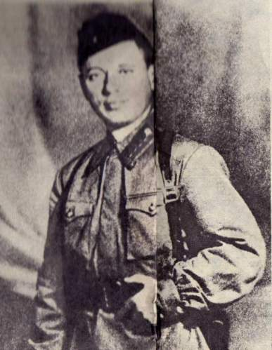
Великая Отечественная война
В годы Великой Отечествен-ной войны (1941-1945)
Михаил Шолохов работал военным корреспондентом Совинформбюро, газет "Правда" и "Красная звезда".
Он публиковал фронтовые очерки, рассказ "Наука ненависти" (1942), а также роман "Они сражались за Родину" (1943-1944), который был задуман как трилогия, но не был окончен.
Шолохов военный корреспондент «Правды». 1941

Slide 14
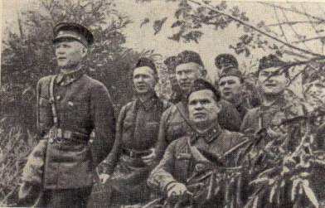
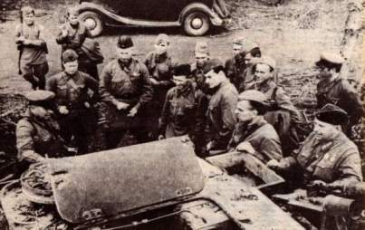
В фонд обороны СССР писатель передал Государственную премию, присужденную в 1941 году за роман "Тихий Дон", на свои собственные средства приобрел для фронта четыре новые ракетные установки.
Михаил Шолохов был награжден орденом Отечественной войны I степени, многочисленными медалями.
Он отличался честностью, мужеством и непокорностью, так же, как и герои его произведений. Он не боялся спорить с руководством страны, он разговаривал со Сталиным на равных, в то время, когда другие творческие люди даже не решались поднять на него глаза.
Западный фронт, 1941 г.

Slide 15
Шолохов - писатель
Произведения
Донские рассказы
Лазоревая степь
Тихий Дон
Поднятая целина
Они сражались за Родину
Наука ненависти
Слово о Родине
Судьба человека

Slide 16
Повесть «Судьба человека»
В повести «Судьба человека» (1956) впервые поднята тема военнопленных в Великой Отечественной войне. Сквозной жизнеутверждающий мотив рассказа - вера в доброе, человеческое, социально-прогрессивное, утверждение подвига. Повесть была написана, чтобы напомнить о тех ужасах, которые больше не должны повториться. В небольшом по объему произведении перед читателями проходит жизнь героя, вобравшая в себя судьбу страны.
Образ главного героя.
Андрей Соколов — советский человек, мирный труженик, ненавидящий войну, отнявшую у него всю семью, счастье, надежду на лучшее. Оставшись одиноким, Соколов не утратил человечность, он смог разглядеть и пригреть около себя бездомного мальчика. Писатель заканчивает рассказ уверенностью в том, что около плеча Андрея Соколова поднимется новый человек, готовый преодолеть любые испытания судьбы. Творчество Шолохова оценено по достоинству.

Slide 17
Роман «Они сражались за Родину»
В 1943 году Шолохов начал работу над романом «Они сражались за Родину». Произведение повествует о тяжелых днях отступления под натиском мощной военной машины Германии, о смертельной схватке под Сталинградом, переломившей весь ход войны.
Шолохов поставил целью изобразить подвиг народа в Отечественной войне.
В романе «Они сражались за Родину» глубоко раскрыт русский национальный характер, ярко проявившийся в дни тяжелых испытаний. Героизм русских людей в романе лишен внешне блестящего проявления и предстает перед нами в ратных буднях трагически, а порой и комически. Такое изображение войны приводит читателя к выводу, что героическое не в отдельных подвигах советских солдат, а что вся фронтовая жизнь — подвиг.

Slide 18
Роман «Поднятая целина»
Роман посвящён великому перелому, который произошёл в деревне в годы коллективизации сельского хозяйства.
Основа романа – изображение процесса идейной переделки и воспитания трудящихся в духе социализма под руководством Коммунистической партии.

Slide 19
Первая книга романа (1932)
Здесь во всю силу звучал пафос социальных преобразований, крушения старых форм собственности, трудного становления новых общественных отношений. Типичные образы коммунистов Давыдова, Размётнова и Нагульнова, их яркие, глубоко индивидуализированные характеры помогли раскрыть смысл важнейших исторических событий, участниками и творцами которых являются герои романа, осознавшие цель своей жизни в служении великому народному делу.

Slide 20
Вторая книга романа (1959)
В ней с захватывающим лиризмом звучит "поэзия чувств». Отсюда и своеобразие сюжетных решений: внешняя замедленность действия, обилие рассказов героев о себе, пространные беседы, повышенное внимание к отношениям, в которых раскрываются интимные чувства. Умение видеть в жизни и ярко воссоздавать в искусстве не только трагическое, но и смешное составляет одну из самых драгоценных черт таланта Шолохова.

Slide 21
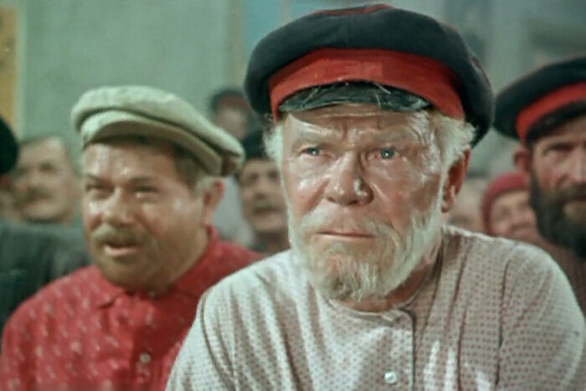
Один из самых замечательных персонажей романа, дед Щукарь, переворачивает односторонне серьёзный смысл происходящего, сначала показывая смешные стороны страшной борьбы, но в тоже время Шолохов показывает переживания героя.
Прототипом Деда Щукаря, персонажа «Поднятой целины», стал плотник Тимофей Тимофеевич Воробьёв, живший в хуторе Гремячий Лог и бывшим частым гостем Шолохова. Прозвище это он получил ещё будучи ребёнком, и оно оставалось с ним до последних дней жизни.

Slide 22
Роман – эпопея «Тихий Дон»
Российскую и мировую известность Шолохову принёс роман «Тихий Дон» (тт. 1-3, 1927—1928, т. 4 1940 г.) о донском казачестве в Первой мировой и Гражданской войнах.
Героем романа стал народ. Роман дает широкую картинку казачьего уклада, показывает болезненную ломку старинных устоев в напряженном XX веке. Революция, гражданская война, уменьшение влияния церкви сами по себе интереснейшие исторические явления. Но если на их фоне рассматриваются бытовые трудности, семейные неурядицы, любовные интриги героев, то произведение, как говорится, обречено на вечный успех.
Дом в Вешенской, где Шолохов работал над «Тихим Доном»

Slide 23
Во время Второй мировой войны «Тихий Дон» был переведён на европейские языки и приобрёл популярность на Западе, а после войны переведён на восточные языки и нашёл широкого читателя также и на востоке, в том числе в Японии.

Slide 24
Рассказ «Наука ненависти» (1942)
«Нау́ка не́нависти» — рассказ Михаила Шолохова, написанный в июне 1942 года в Камышине и впервые опубликованный в газете «Правда» 22 июня 1942 года, спустя ровно год после начала Великой Отечественной войны. В конкретных условиях идущей войны (отступление советских войск на Кавказе и на Волге, ужесточение оккупационного режима на захваченных Третьим рейхом советских территориях), сознательно приуроченный публикаторами к годовщине начала войны.

Slide 25
В основу рассказа Шолохова легла история плена политрука Юго-Западного фронта 26-й армии 27-й отдельной роты медицинского усиления Зиновия Яковлевича Фердмана. Фердман попал в плен 21 сентября 1941 года возле села Денисовка Полтавской области, был помещён в лагерь военнопленных в селе Боканка, 26 сентября бежал из лагеря и 21 ноября вышел в расположение советских войск.
Это произведение в литературе Шолохова считается одним из самых жестких и ужасных. В нем описывается кошмарная война которая не пощадить, не маленького ребенка, не старика. Также этим произведением автор показал, что во время этих событий главное остаться, не смотря, на все человеком, а не превратиться животное которое только и хочет что зрелищ и крови.
«Вновь надо было напомнить, что плен — хуже смерти. «Наука ненависти» с исключительной силой предупреждала, какие страдания, душевные и физические, ждут того, кто очутился вольно или невольно в плену, звала сражаться с врагом до последнего дыхания», - писал редактор "Красной звезды" Давид Ортенберг.

Slide 26
Нобелевская премия
В 1965 г. в Стокгольме Михаилу Александровичу Шолохову была вручена Нобелевская премия за роман «Тихий Дон». С получением Нобелевской премии тоже было не все так гладко. Первый раз Шолохова выдвинули на соискание звания лауреата в 1958-м, тогда как имя Бориса Пастернака уже седьмой раз появлялось в этом списке. Литераторы Соза писателей СССР как раз были с визитом в Швеции, и узнали, что Шолохов тоже номинируется на эту премию. Тогда все склонялись к тому, чтобы присвоить почетную награду Борису Пастернаку, и правительство СССР вынуждено было отправить телеграмму послу Швеции, в которой в иносказательной форме было рекомендовано наградить ею Шолохова.
В том же послании особое ударение делалось на то, что Пастернак не является популярным в СССР, и его творчество не представляет ценности для советских людей. Такому поведению властей было объяснение – после выхода романа Пастернака «Доктор Живаго», его начали преследовать не только власти, но и коллеги по цеху, и после того, как ему все же дали Нобелевскую премию в 1958 году, разгорелся настоящий скандал. Пастернак не выдержал травли и отказался от почетной награды.
Звездный час Шолохова наступил в 1965-м, когда он стал Нобелевским лауреатом. На церемонии вручения он должен был поклониться королю Швеции, но Михаил Александрович стоял ровно, всем своим видом давая понять, что казаки ни перед кем не склоняют голову.

Slide 27
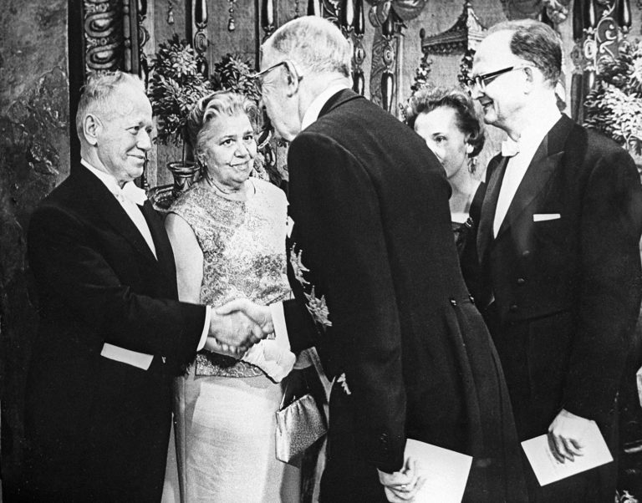
Вручение шолохову нобелевской премии

Slide 28
Михаил Александрович Шолохов занимался общественной деятельностью.
Он был депутатом Верховного Совета СССР первого-девятого созывов.
С 1934 года — член правления Союза писателей СССР. Член Всемирного Совета Мира.
Писатель был почетным доктором филологических наук Ростовского и Лейпцигского университетов, почетным доктором права Сент-Андрусского университета в Шотландии.
С 1939 года — действительный академик Академии наук СССР.
Михаил Шолохов был дважды удостоен звания Герой Социалистического Труда (1967, 1980).
Лауреат Государственной премии СССР (1941), Ленинской премии (1960), а также Нобелевской премии (1965).
Его награды:
шесть орденов Ленина,
орден Октябрьской революции,
орден Отечественной войны I степени,
медали "За оборону Москвы",
"За оборону Сталинграда",
"За победу над Германией в Великой Отечественной войне 1941-1945 гг.".

Slide 29
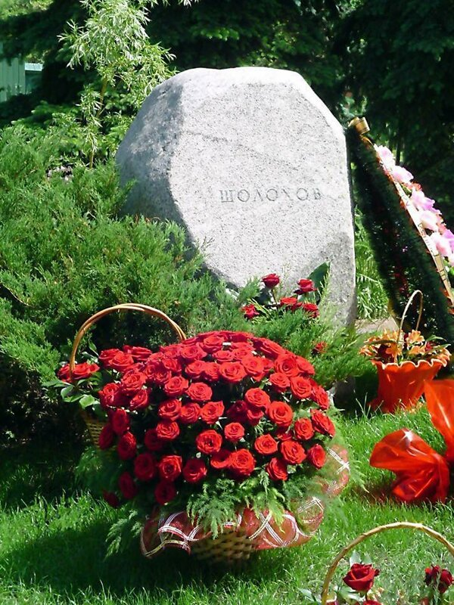
Смерть писателя
Перед самой своей смертью писатель вернулся на родину – в станицу Вешенскую. Он почти не писал, примерно с 60-х перестал печататься. Его любимыми занятиями были охота и рыбалка, лучшим отдыхом стали прогулки по свежему воздуху.
Известный писатель, лауреат Сталинской и Ленинской премий, не отказывал в помощи никому. Он не жалел денег на добрые дела, за счет Нобелевской премии была построена школа.
Сердце великого писателя Михаила Шолохова остановилось 21 февраля 1984 года. Причиной смерти стала онкология – доктора обнаружили у него рак гортани. Местом упокоения писателя стало не кладбище, а двор его родного дома.

Slide 30
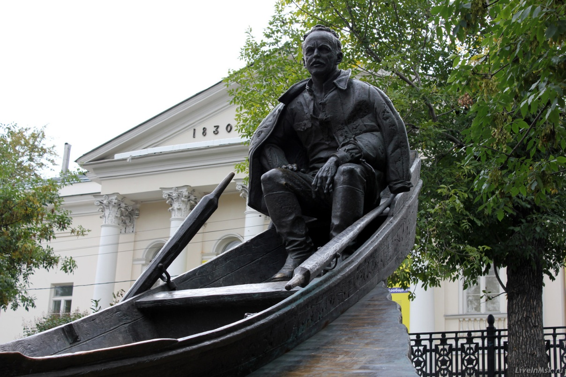
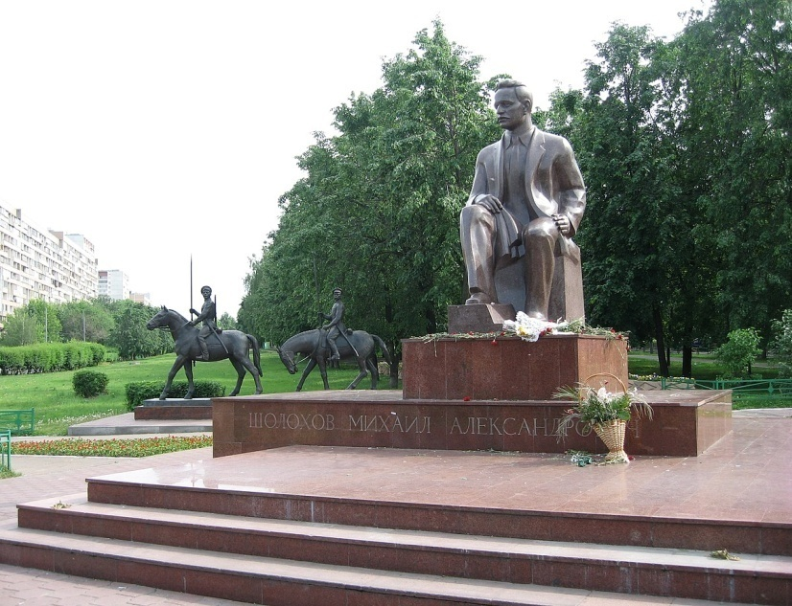
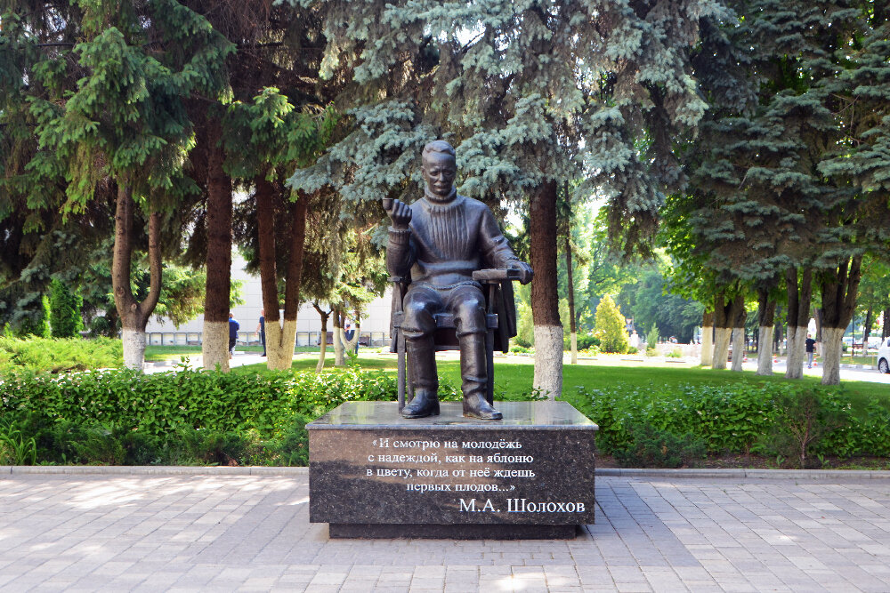
Именем Шолохова назвали один из открытых астероидов, о нем снято много документальных проектов. Памятники Михаилу Шолохову есть почти во всех крупных городах России.

Slide 31
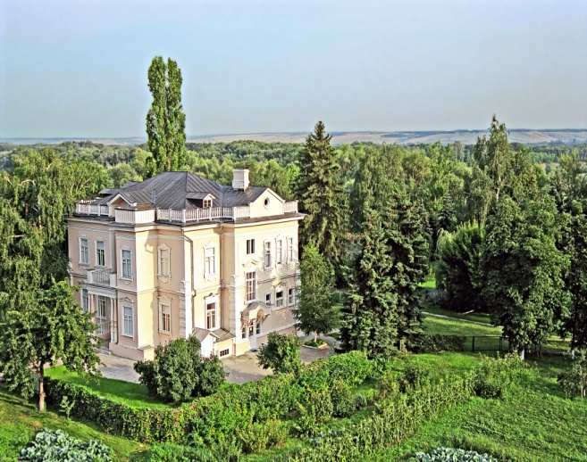
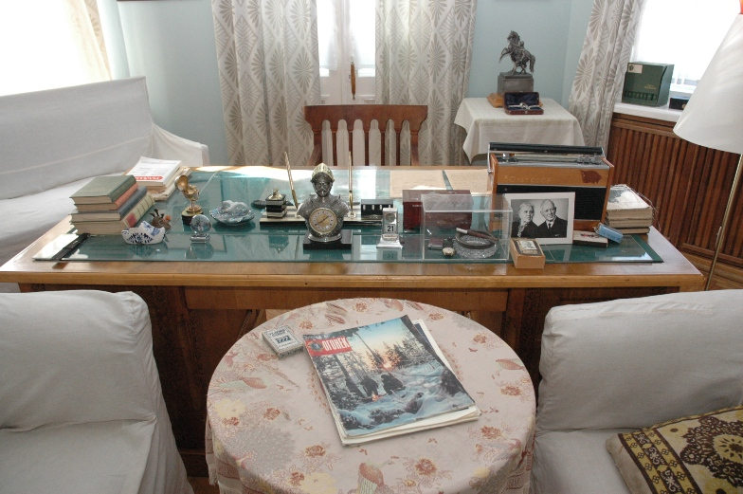
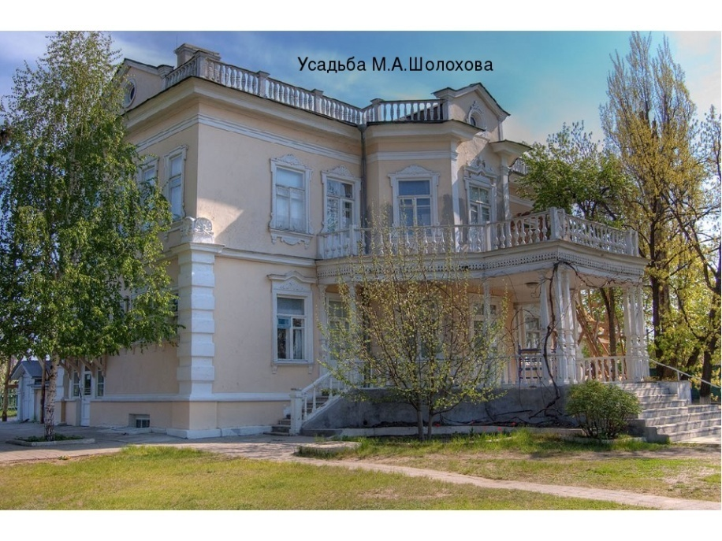
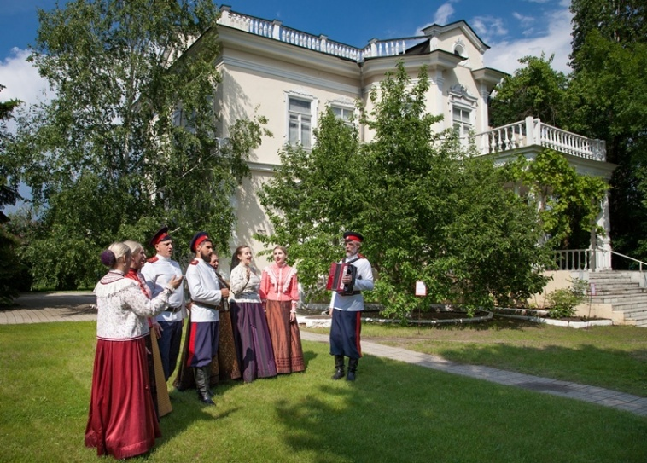
В 1984 году на его родине в станице Вёшенской Ростовской области образован Государственный музей-заповедник М.А. Шолохова.
Внук писателя Александр Михайлович Шолохов является директором Музея-заповедника М.А. Шолохова.

Slide 32
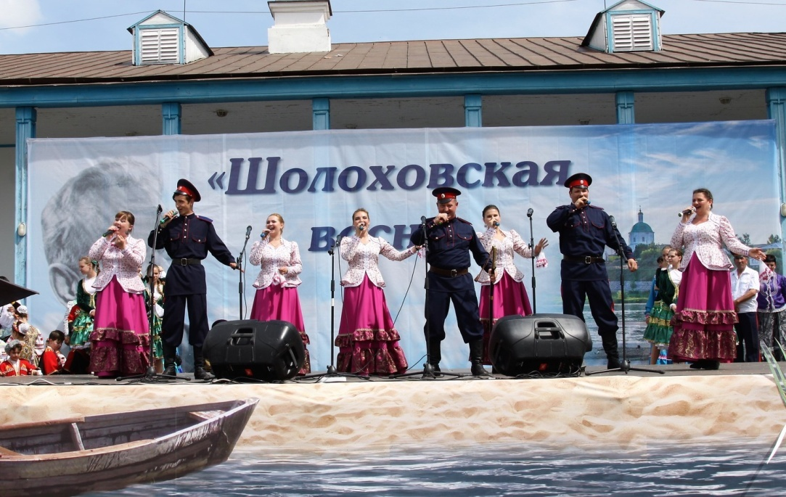
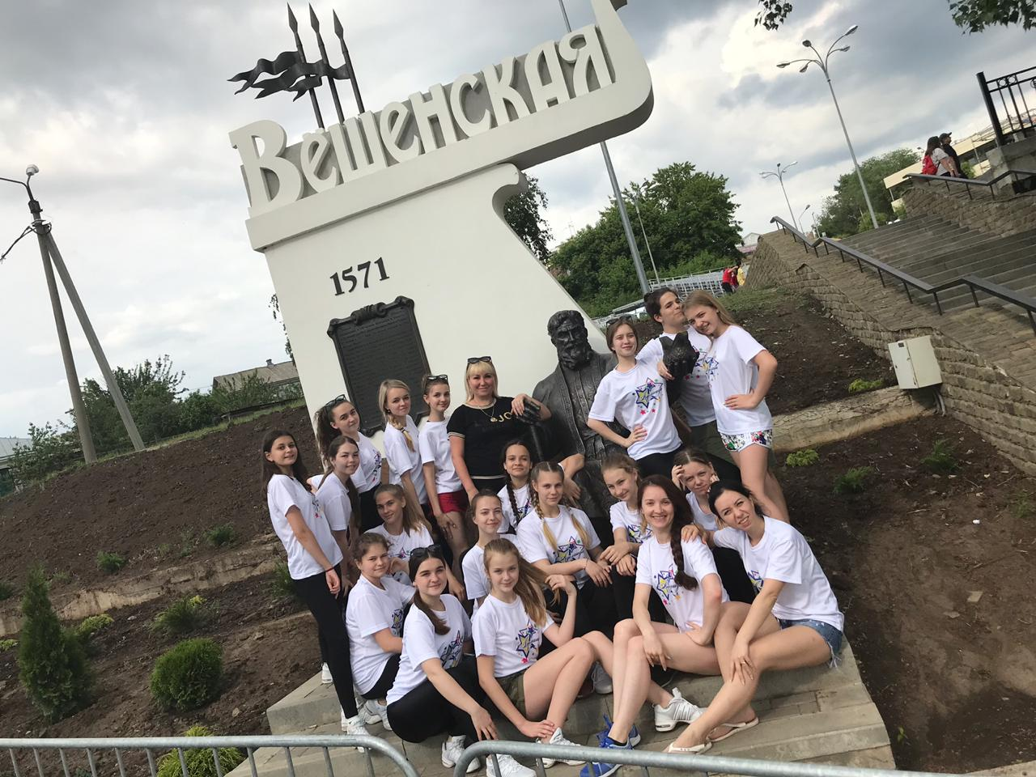
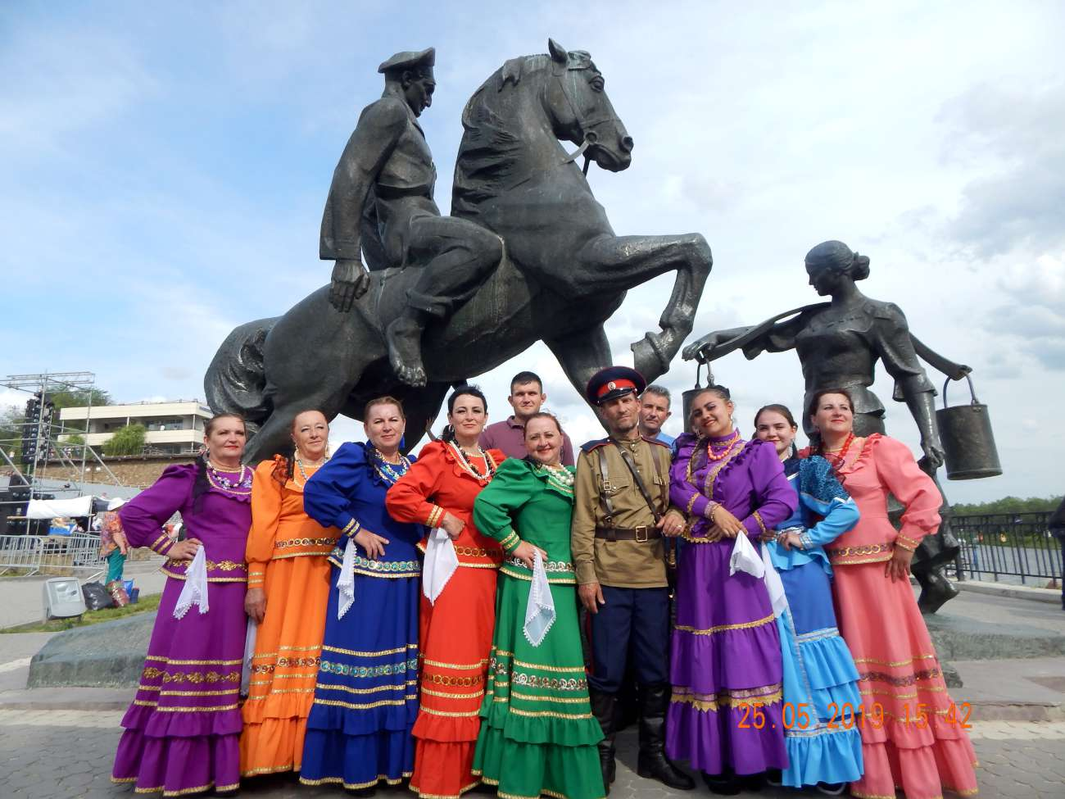
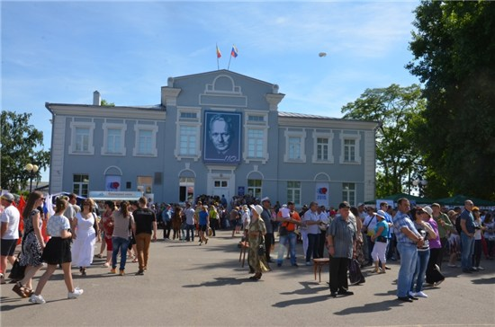
С 1985 года ежегодно в станице Вёшенской проходит "Шолоховская весна" — Всероссийский литературно-фольклорный праздник, посвященный дню рождения писателя.

Slide 33
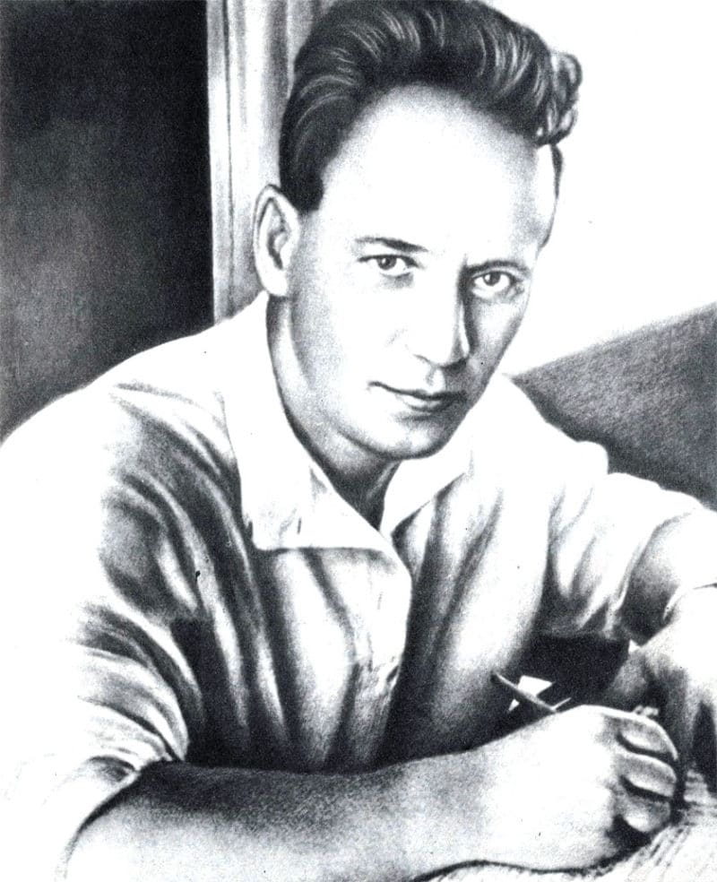
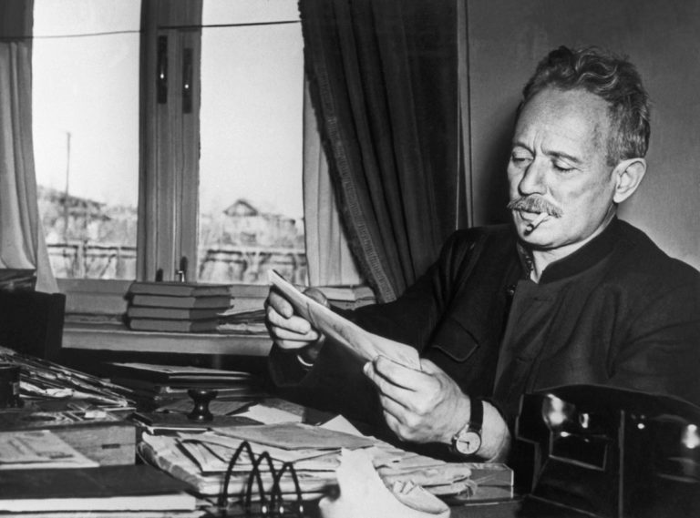
Биография Михаила Шолохова полна невероятных событий – радостных и горестных, которые настолько тесно переплелись между собой, что неизвестно, чего в его жизни было больше, светлых моментов или разочарований.
Его преследовало НКВД, он мог заявиться к Сталину пьяным, стал лауреатом Нобелевской премии и хотел сравниться в славе с Львом Толстым.
Его признали великим писателем еще при жизни, он единственный из 5 русских литераторов стал Нобелевским лауреатом, будучи гражданином СССР.

